Slide 1
Консультирование родителей, дети которых не хотят учиться
Новикова Марина Игоревна
медицинский психолог кабинета медико-социальной психологической помощи ГБУЗ СК «СККСПБ №1»

Slide 2
Компоненты консультирования родителей
- образовательный компонент (психолог стремится познакомить родителя с возрастной психологией, разъяснить принципы эффективного д-р взаимодействия).
- терапевтический компонент (внимание к эмоциональным переживаниям родителя, поддержка, легализация чувств, отклик на обиды, страхи, разочарования; обращение к иррациональным факторам, лежащим в основе трудностей).

Slide 3
С родителями в процессе консультации обсуждаются следующие проблемы:
проблемы учебно-мотивационного характера;
особенности познавательных процессов ребенка;
личностные особенности ребенка;
особенности поведенческой и эмоционально-волевой сферы;
вопросы его жизненной перспективы и профориентация;
сложности в системе отношений ребенка.

Slide 4
Проблема – у ребенка трудности обучением

Slide 5
I этап консультирования
Установить контакт и выслушать проблему, т.е. запрос родителя. Стоит просить родителя как можно подробнее их описать, потому что
иногда уже в ходе
подробного рассказа
родителей о ребенке
можно выдвинуть
гипотезу об источнике
трудностей.

Slide 6
II этап консультирования
Выдвинуть свое предположение касательно проблемы.
Здесь основная задача консультанта
показать родителям,
что каждый ребенок
имеет право на
собственную
учебную
успешность.

Slide 7
Влияет на учебу:
- психофизиологические особенности - тип нервной системы, ведущее полушарие головного мозга, ведущий канал восприятия информации;
- личностные особенности, в том числе учебная мотивация;
- особенности учебной деятельности;
- особенности общения, т.е. социальные аспекты;
- особенности эмоциональной жизни.

Slide 8
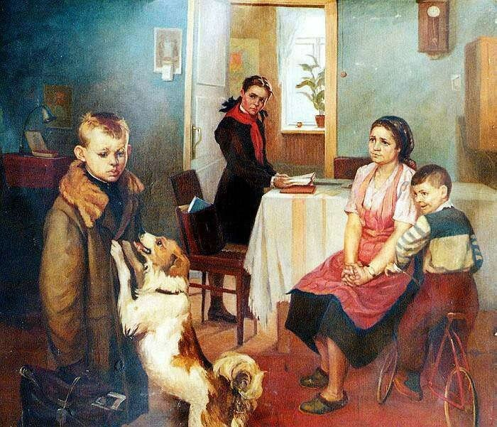
Причины низкой успеваемости
1. Неправильный выбор школы
2. Стресс в школе
3. Отсутствие отдыха
4. Неуверенность в
собственных силах и
давление взрослых

Slide 9
Причины низкой успеваемости
5. Тотальный контроль
6. Повышенная
активность
7. Неблагоприятная
обстановка в семье
8. Плохая компания

Slide 10
Не всегда так бывает, что если родитель жалуется на успеваемость ребенка, значит она действительно недостаточна.

Slide 11
Младший школьный возрасте (6-9 лет)
Психологическая неготовность учебе и отсутствие необходимых навыков: внимания, усидчивости
и других.
Неумение общаться со
сверстниками (отсутствие
социальной адаптации).

Slide 12
Средняя школа (10-14 лет)
Влияние физиологического и психологического взросления.
Изменение поведения.
Повышенная ранимость
и эмоциональная
уязвимость.

Slide 13
Старшеклассники (15-17 лет)
Общение со сверстниками.
Социальный статус и
авторитет.
Проблема выбора
будущей профессии и
самоопределения.

Slide 14
III этап консультирования
Получить обратную связь от родителя. Прийти к решению.

Slide 15
Рекомендации родителям
Готовить ребенка к школе заранее.
Хвалить школьника за успехи.
Не дарить подарки и тем более деньги за хорошие оценки.

Slide 16
Рекомендации родителям
Одновременно не ругать за ошибки.
Объяснить школьнику степень возложенной на него ответственности.
Стать личным примером и поддержать.

Slide 17
Рекомендации родителям
Не требовать невозможного.
Прислушиваться к желаниям ребенка.
Переживать вместе с ребенком.
Быть не только родителем, но и другом.

Slide 18
Категорически запрещается:
Сравнивать ребенка с друзьями и одноклассниками, указывая на успехи других и провалы собственных дочери или сына.
Запугивать и силой принуждать учиться.
Вызывает суицидальные тенденции!

Slide 19
Ошибки консультирования
Излишняя естественность или искусственность в поведении педагога-психолога в процессе консультации.

Slide 20
Ошибки консультирования
Стремление психолога-консультанта обязательно дать полезный совет.

Slide 21
Ошибки консультирования
Психолого-педагогическая консультация как монолог психолога.

Slide 22
Ошибки консультирования
Педагог-психолог оценивает родителя, внося в процесс большое количество субъективизма со своей стороны.

Slide 23
Ошибки консультирования
Многочасовая консультация как ошибка педагога-психолога.

Slide 24
Ошибки консультирования
Педагог-психолог как объект манипулирования со стороны родителя.

Slide 25
Благодарю за внимание!

